Slide 1
A. P. Chekhov’s Literary Characters Registered in Taganrog
(literary mini-excursion)
Done by Nikitina N. Yu.
the English teacher
Lyceum №7
Taganrog

Slide 2
Own only what you can carry with you; know language, know countries, know people. Let your memory be your travel bag.
То имей, что можно всегда пронести с собой: знай языки, знай страны, знай людей. Пусть будет путевым мешком твоим - твоя память.
Alexander Solzhenitsyn
Александр Солженицын.

Slide 3
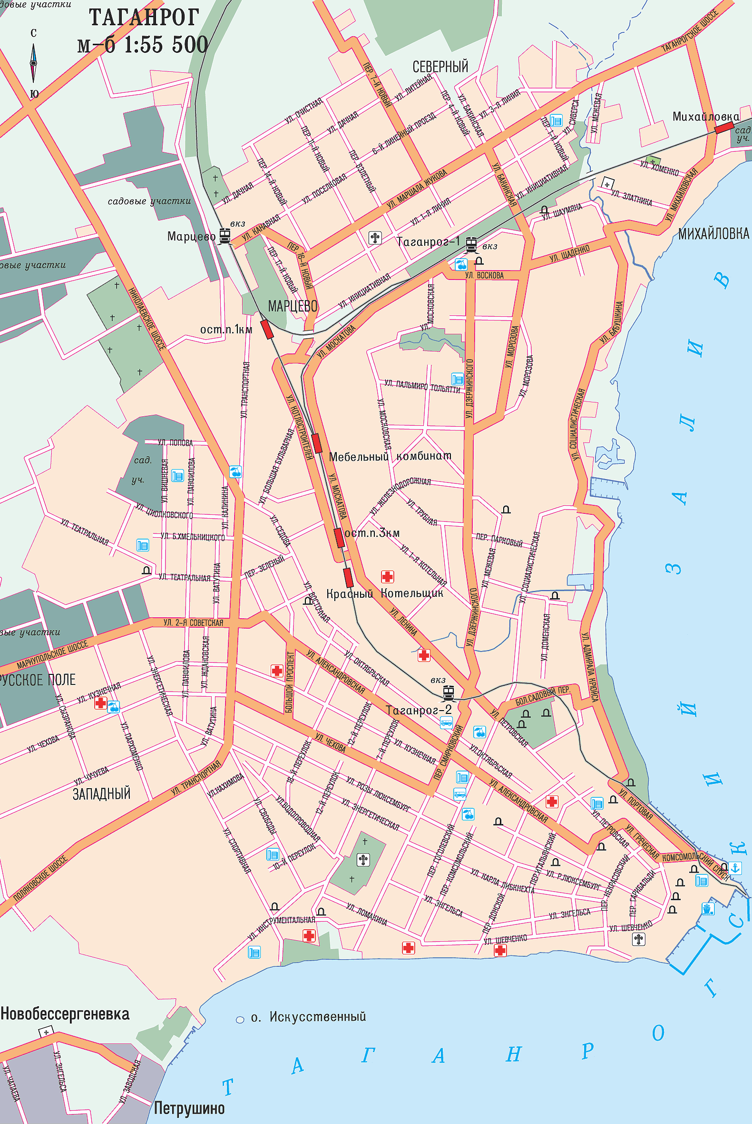
Park Entrance
Petrovskaya str.90
Alexandrovskaya str.95
Frunze str.10
Glushko bystr.44
Frunze str.22
Chekhov str.76
Chekhov str. 73

Slide 4
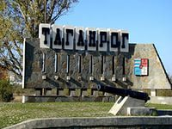
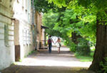
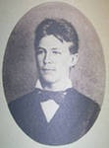
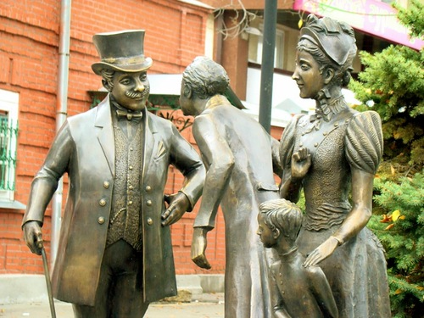
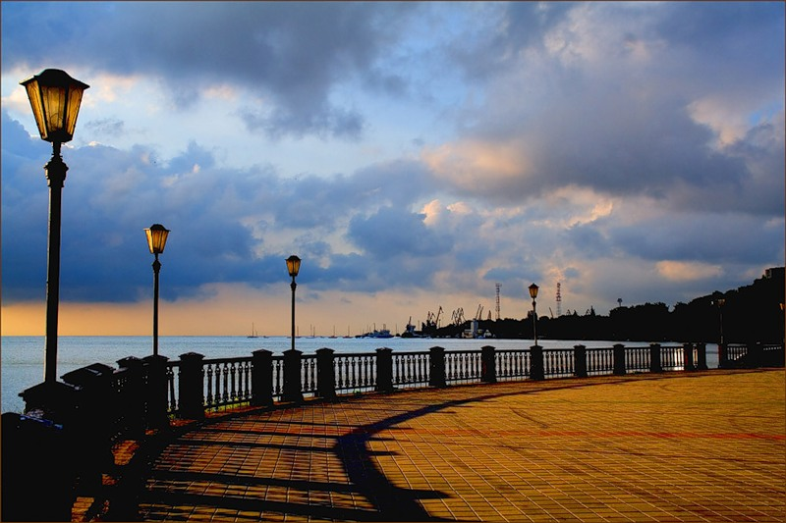

Slide 5
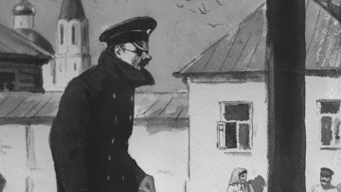
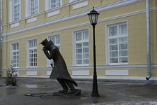
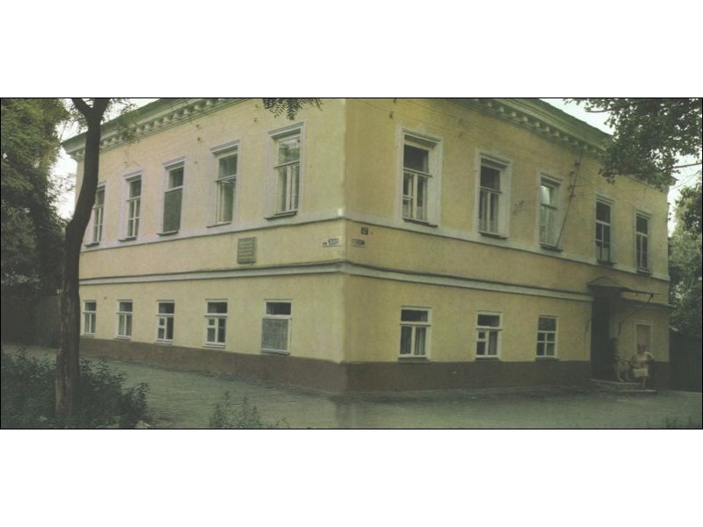

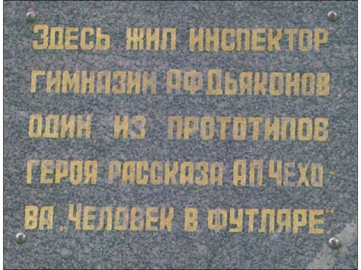
Chekhov str.,73

Slide 6
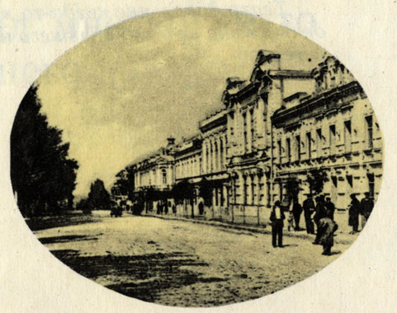
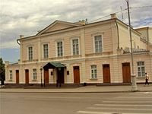
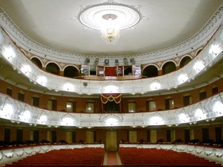
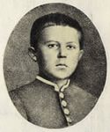


Petrovskaya str. ,90

Slide 7
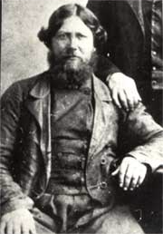
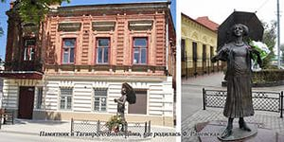
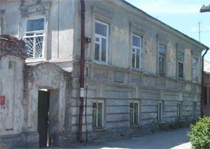
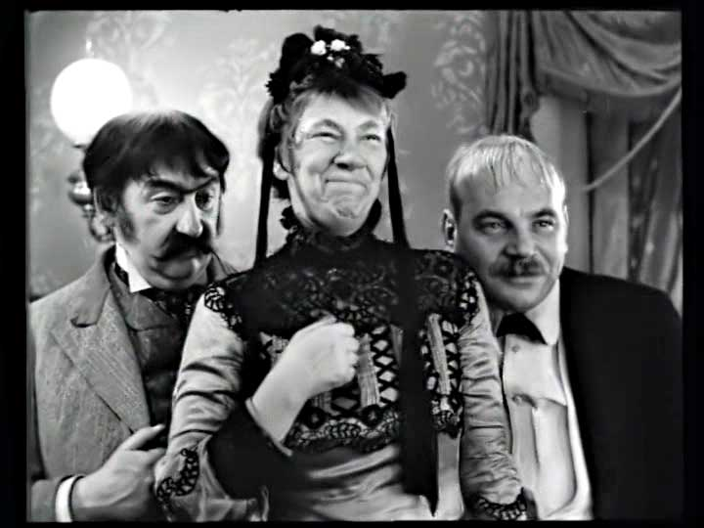
Alexandrovskaya str.,95
Frunze str.,10

Slide 8
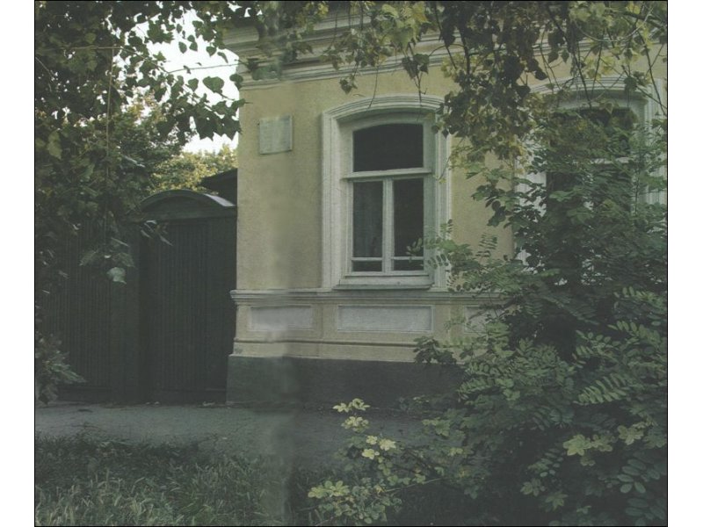
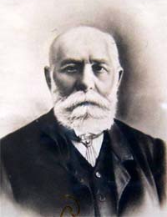
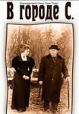
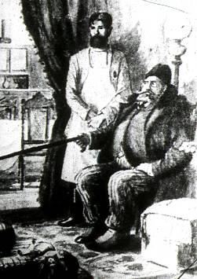
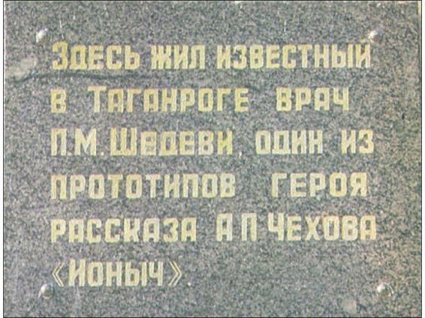
Chekhov str., 76

Slide 9
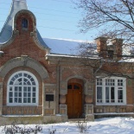
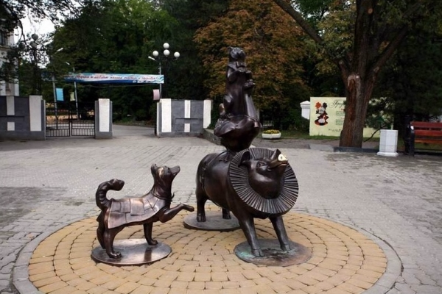
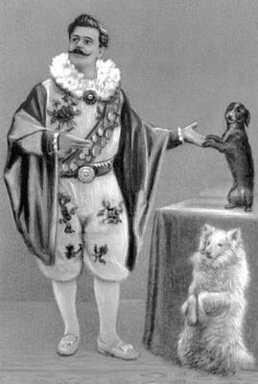
Gluschko bystr.,44
The Central Park Entrance

Slide 10
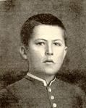
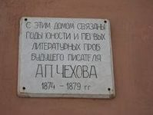
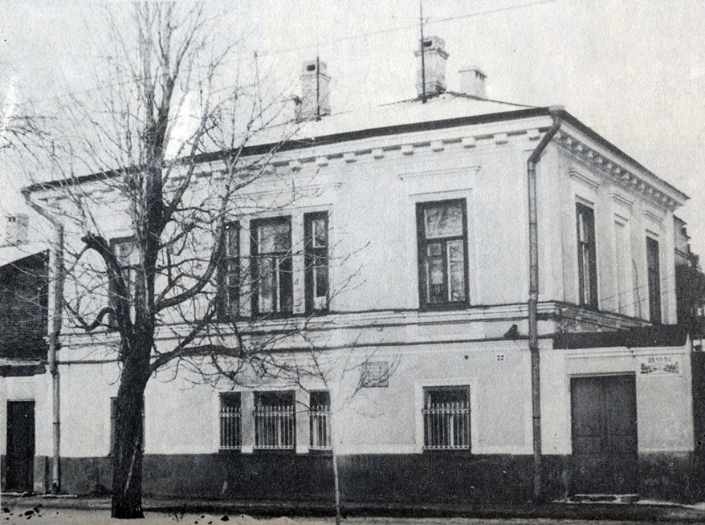
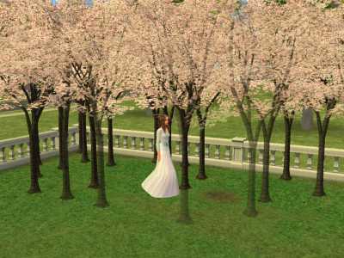
Frunze str.22

Slide 11
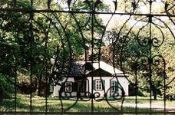
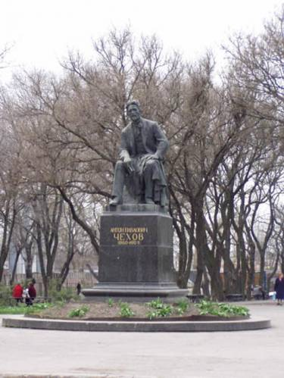
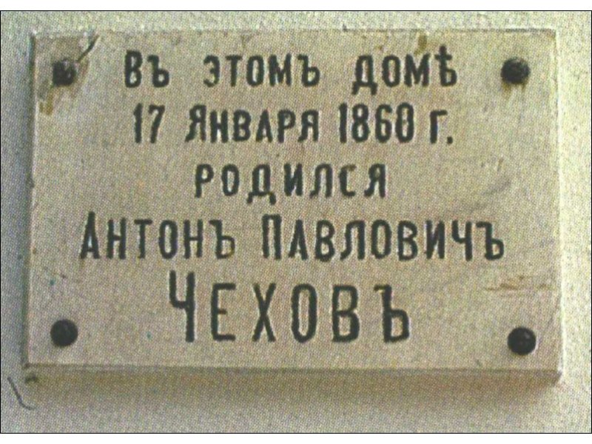
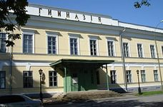
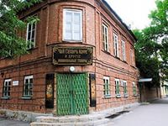
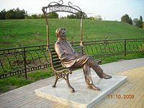
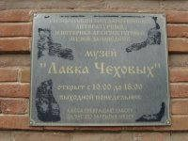
Around the Town

Slide 12





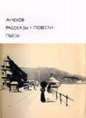
In Use
1Дросси А. Юношеские годы А. П. Чехова. - Приазовская речь. - 1910, - № 41.
.2 Карпун Л. Д. Предварительные данные о новых чеховских местах в Таганроге. Краеведческие затеки. - Вып. 1. - Таганрог, 1957. - С. 264.
3 Горбачев М.Г. 'Таганрогские и краеведческие мотивы в произведениях А. П. Чехова' - Таганрог: самиздат, около 1960 - с.15О. Филиппова. Из цикла «Наброски»
(О. Гаврюшкин "Мари Вальяно и другие")
Из письма А. П. Чехова от 21 марта 1885 г.
4 Горбачев М.Г. 'Таганрогские и краеведческие мотивы в произведениях А. П. Чехова' - Таганрог: самиздат, около 1960 - с.13
5 О. Филиппова. Из цикла «Наброски (О. Гаврюшкин "Мари Вальяно и другие")
Из письма А. П. Чехова от 21 марта 1885 г.

Slide 13
Интернет-ресурсы:
4http://fotki.yandex.ru/users/natimaleva/view/382327/
http://bit.tsure.ru/chechov/rus/museum/tour/djak_hause.html
http://bibnout.ru/chehov/p75aa1.html
chehov.moy.su
http://www.taglib.ru/Chehov_i_taganrog.html
trassa.narod.ru›rostov/taganrog/taganrog.htm
http://www.tagancity.ru/?id=479 www.
ciklo.ru revolution.allbest.ru
http://apchekhov.ru «APChekhov.ru: Антон Павлович Чехов»
http://fotki.yandex.ru/users/natimaleva/view/382327/
http://bit.tsure.ru/chechov/rus/museum/tour/djak_hause.html
http://bibnout.ru/chehov/p75aa1.html
chehov.moy.su
http://www.taglib.ru/Chehov_i_taganrog.html

Slide 14
Где применить материал
1 Данный материал может быть использован в УМК «Английский нового тысячелетия « в 11 классе при изучении главы 2 «Достопримечательности», урок 4 «Драгоценный камень Золотого кольца «(часть 2) как «Драгоценный камень Ростовской области-Таганрог «
2 При подготовке проекта к этой же главе как образец одного из туристических маршрутов.
3 В 8 классе при изучении главы «Выдающиеся люди» -фрагментарно о В.Дурове, Ф.Раневской, А.Чехове
4 В 6 классе при изучении главы «Чтение –это здорово» - фрагмент о Каштанке и “Человеке в футляре»
.

